Slide 1

Anıl Karabulut 1211602080
Proje: Soru Bankası

Slide 2
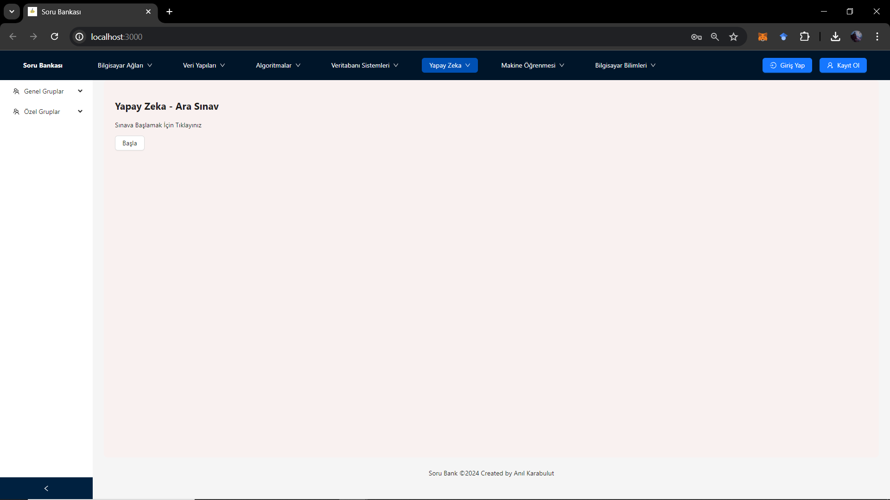
Ana Sayfam

Slide 3
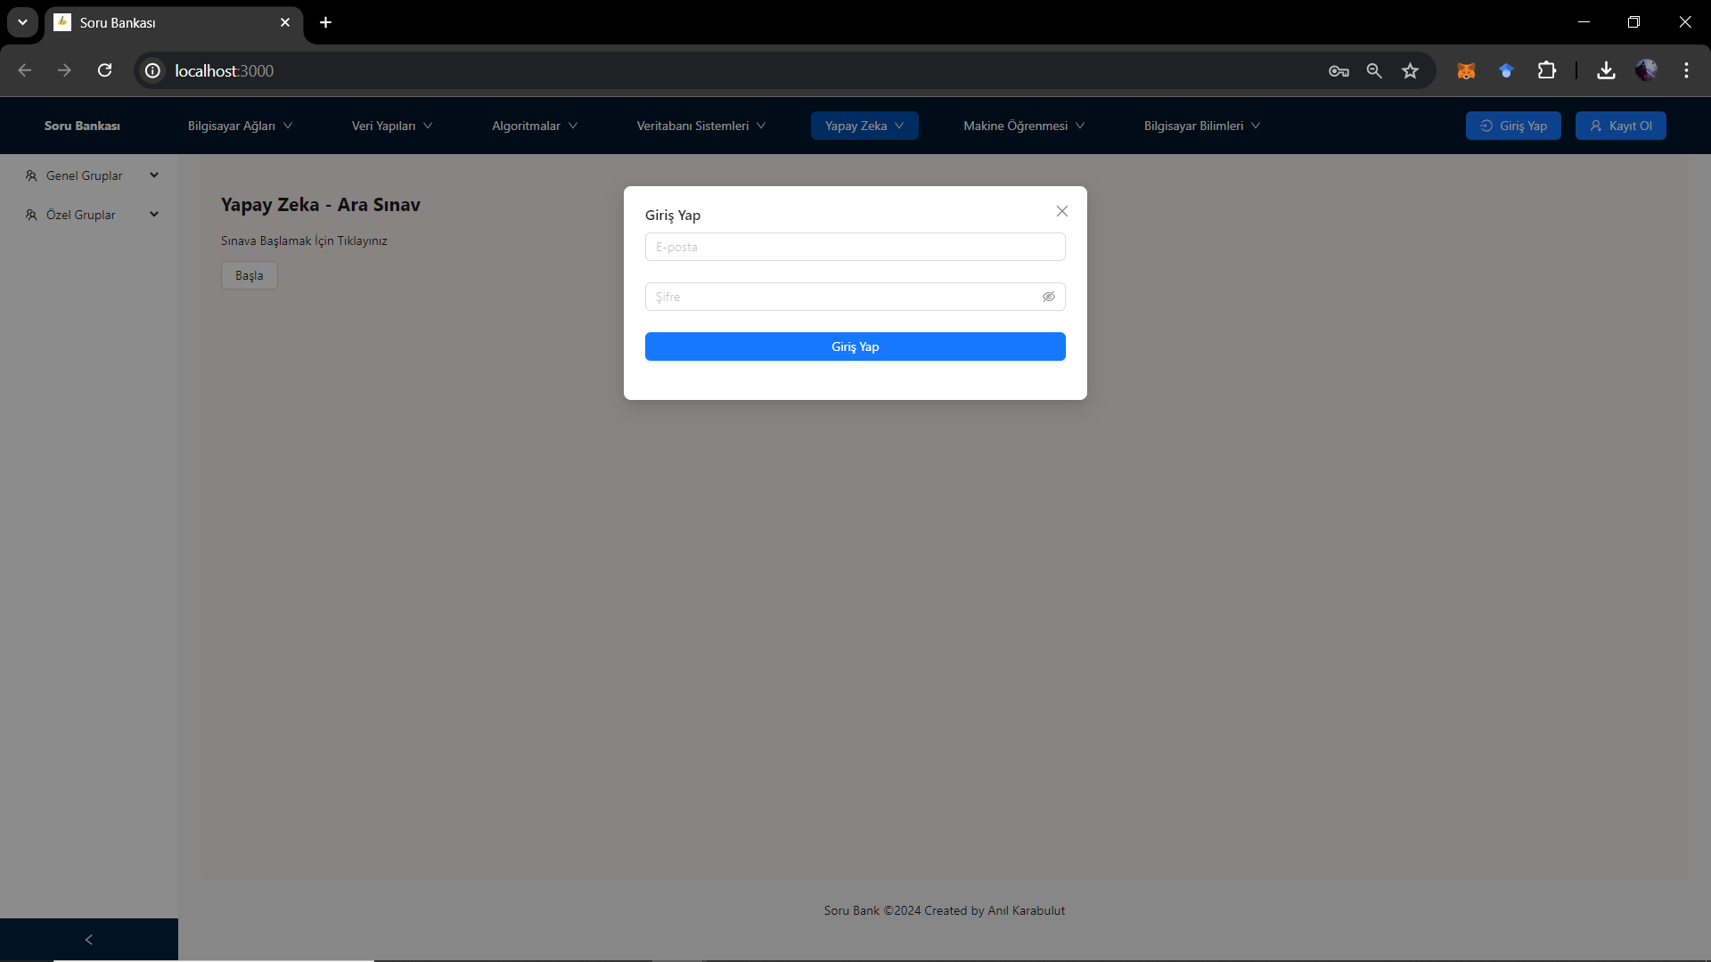
Giriş Ekranı

Slide 4
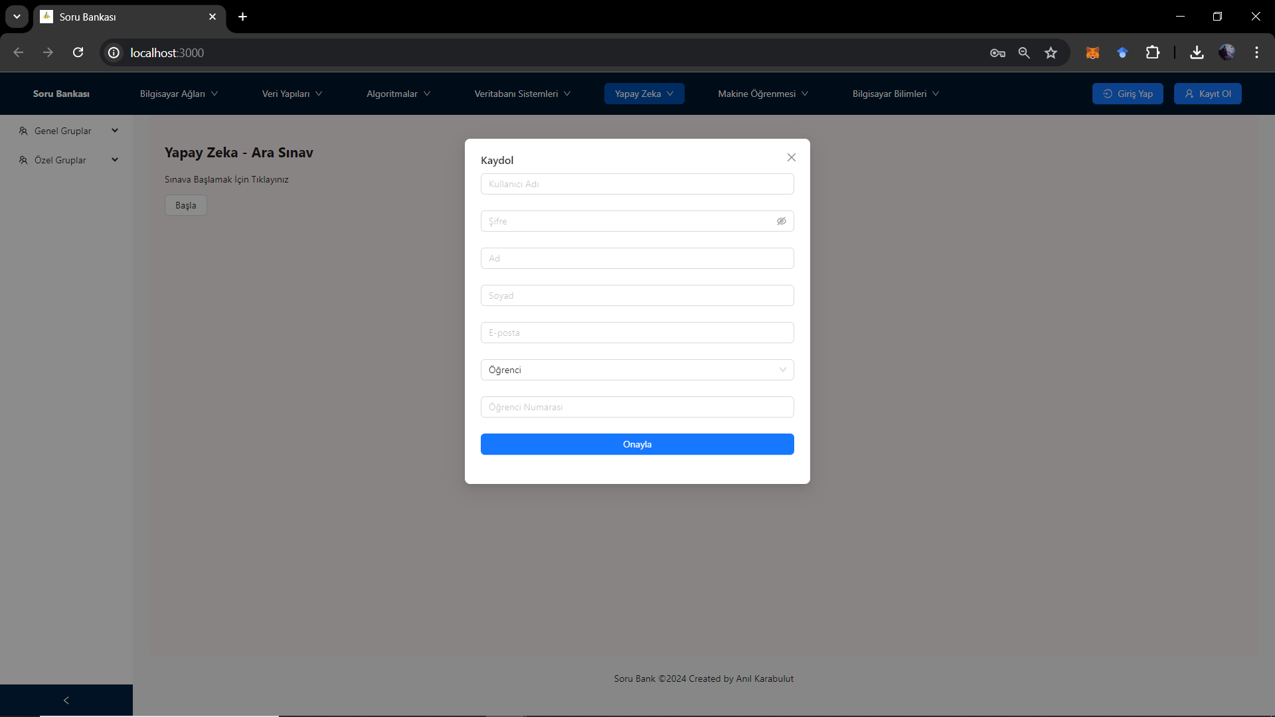
Kayıt Ekranı

Slide 5
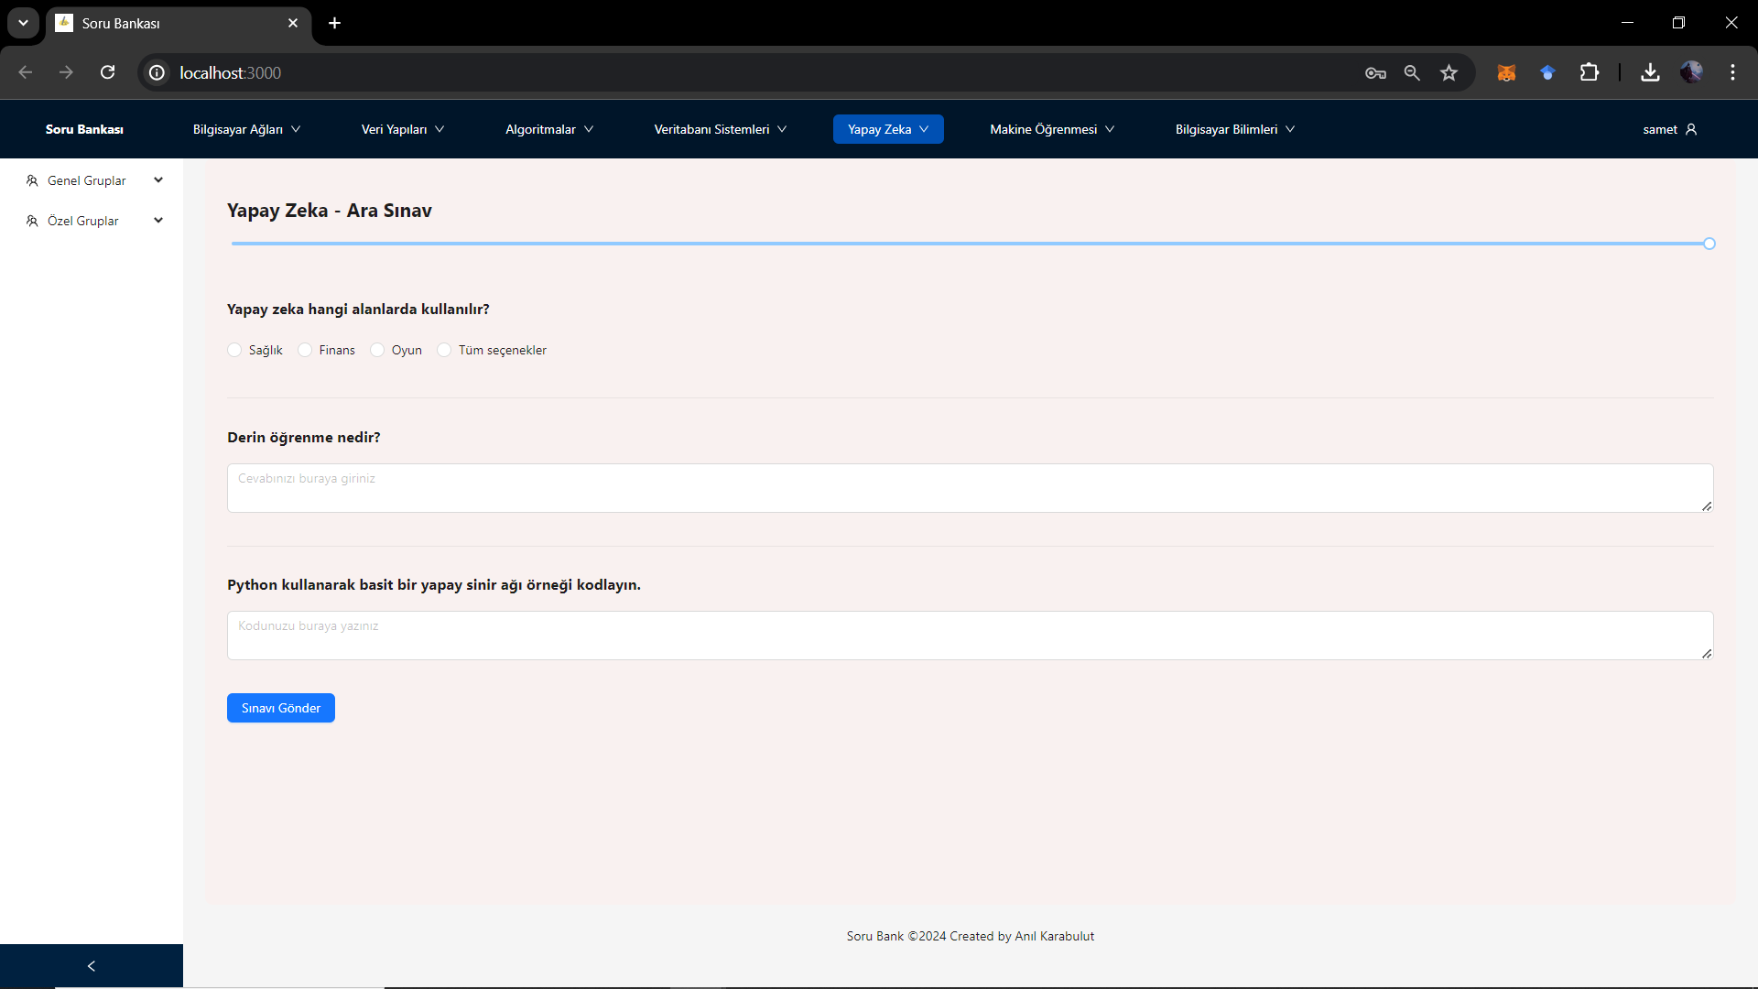
Öğrenci Sınav Ekranı

Slide 6
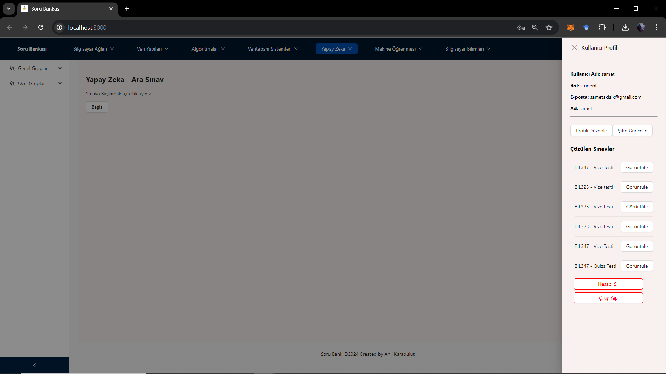
Öğrenci Profili Ekranı

Slide 7
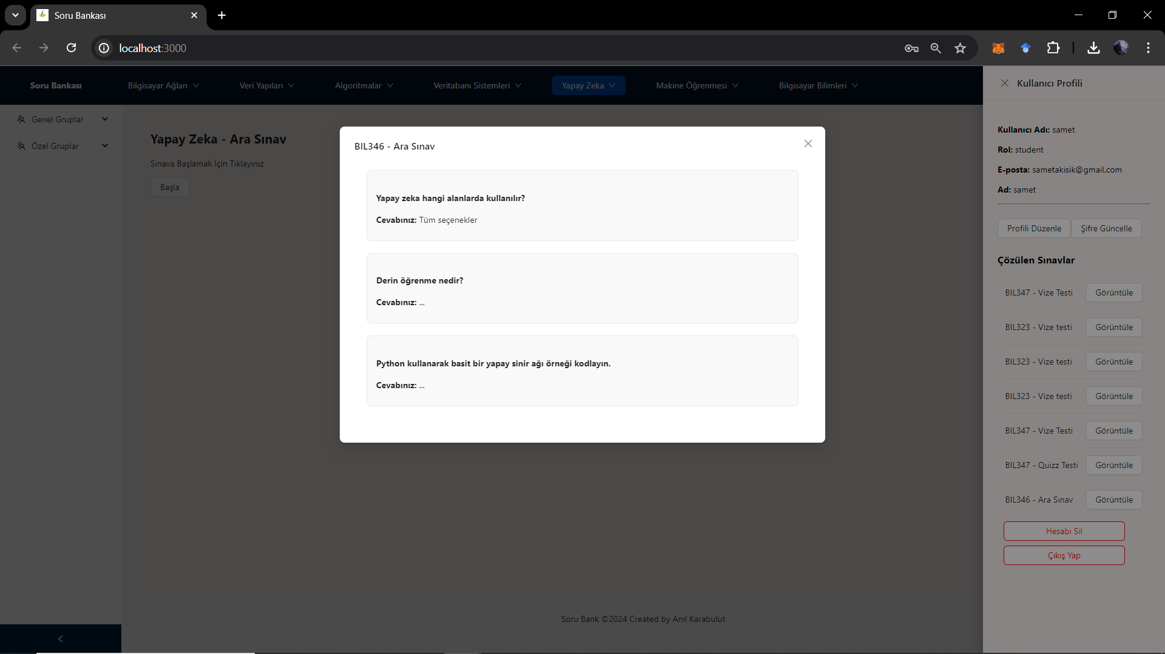
Öğrenci Çözülen Sınav Ekranı

Slide 8
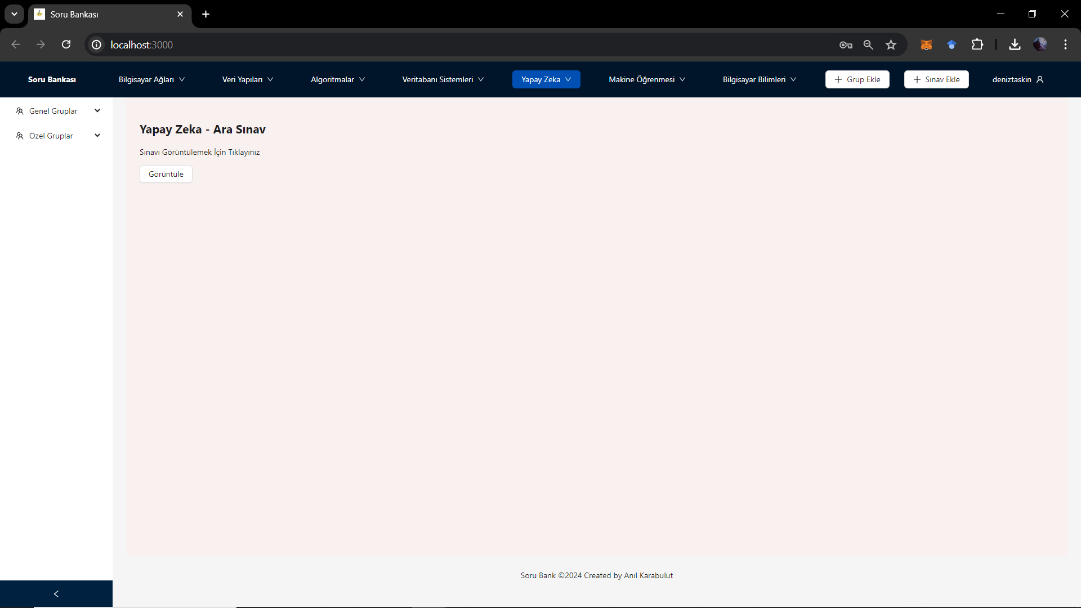
Öğretmen Ana Ekranı

Slide 9
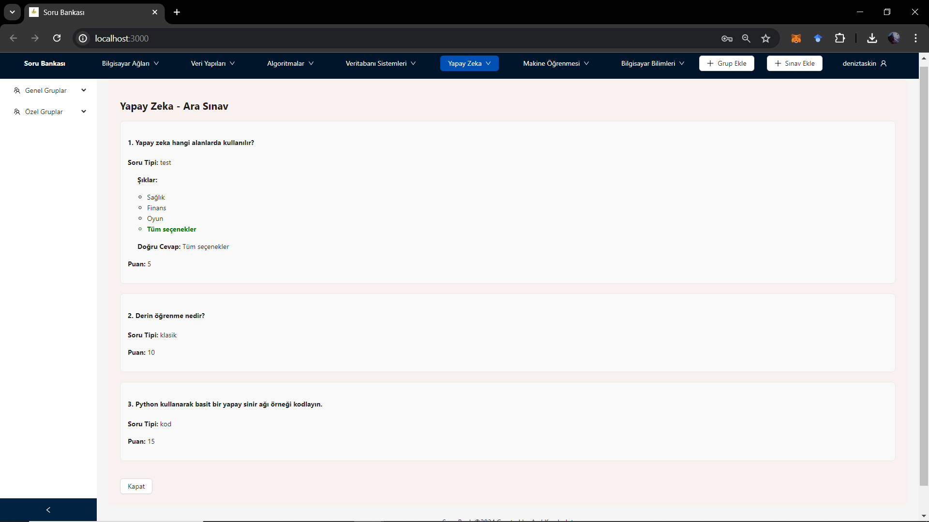
Öğretmen Sınav Görüntüleme Ekranı

Slide 10
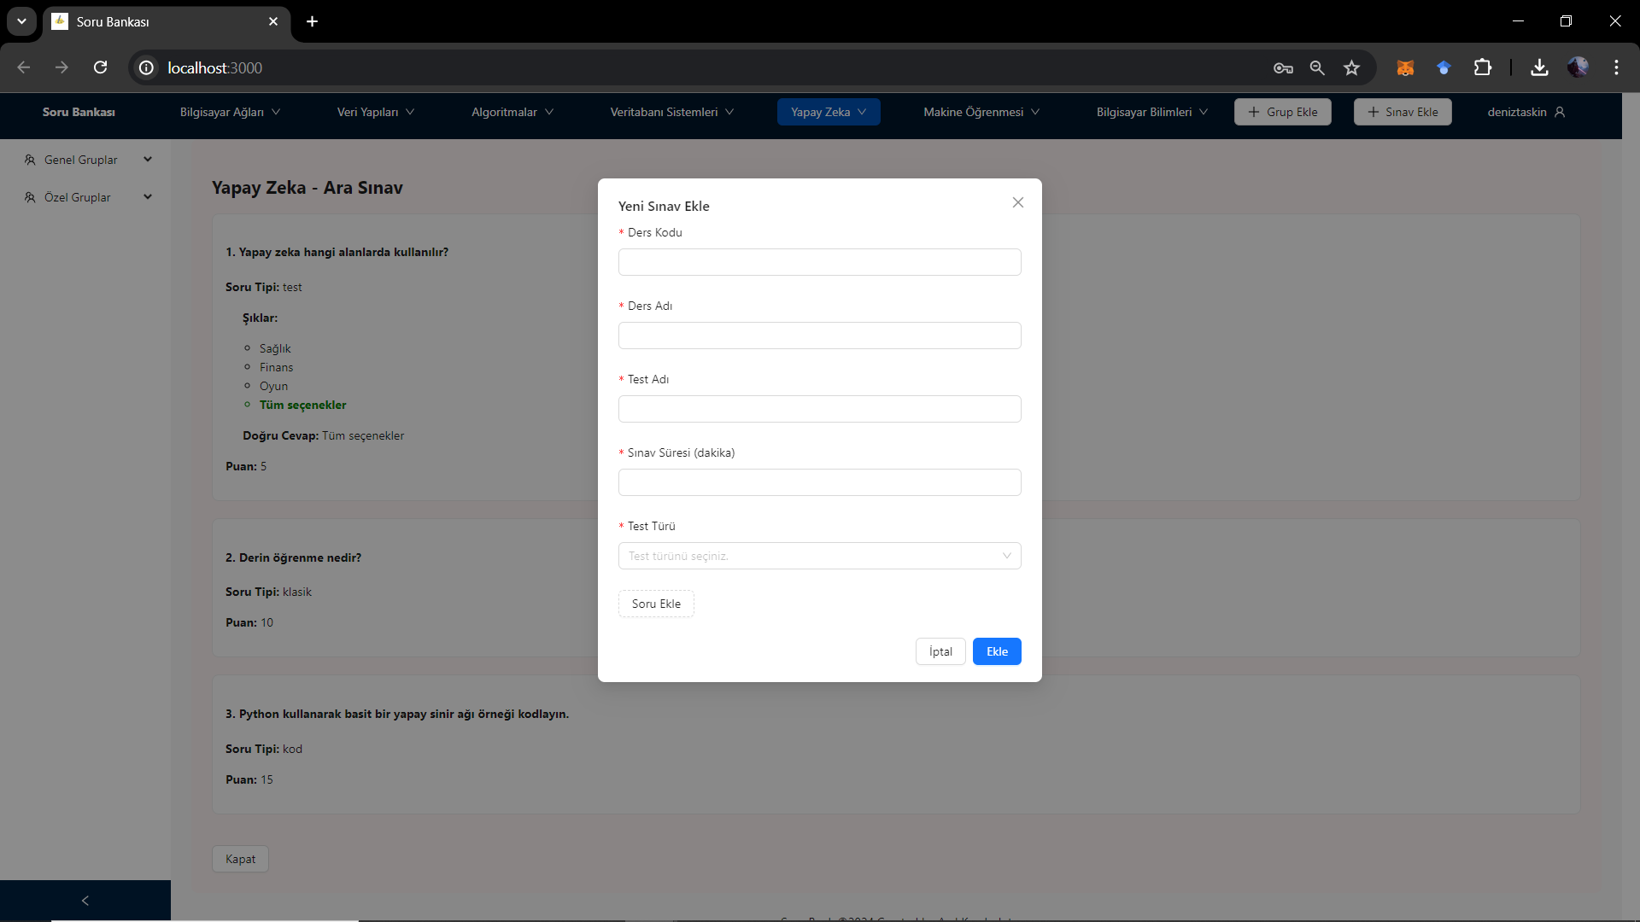
Öğretmen Sınav Ekleme Ekranı

Slide 11
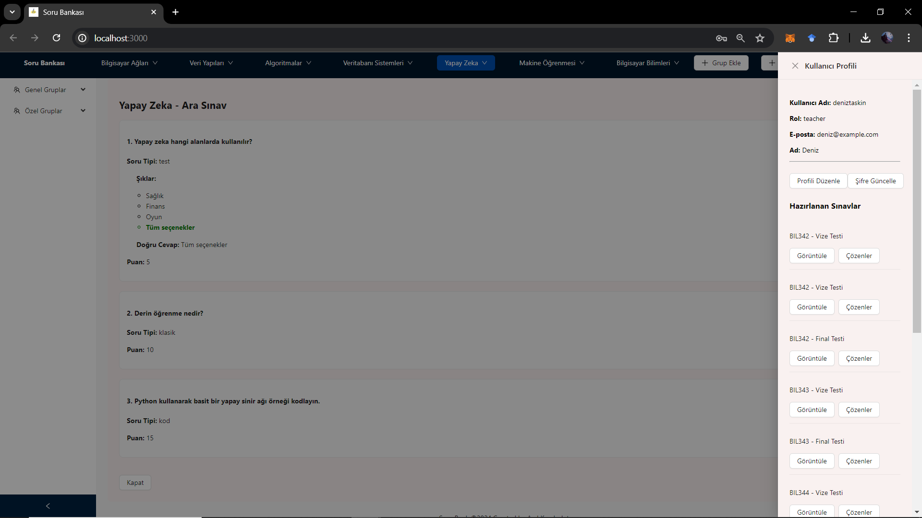
Öğretmen Profil Ekranı

Slide 12
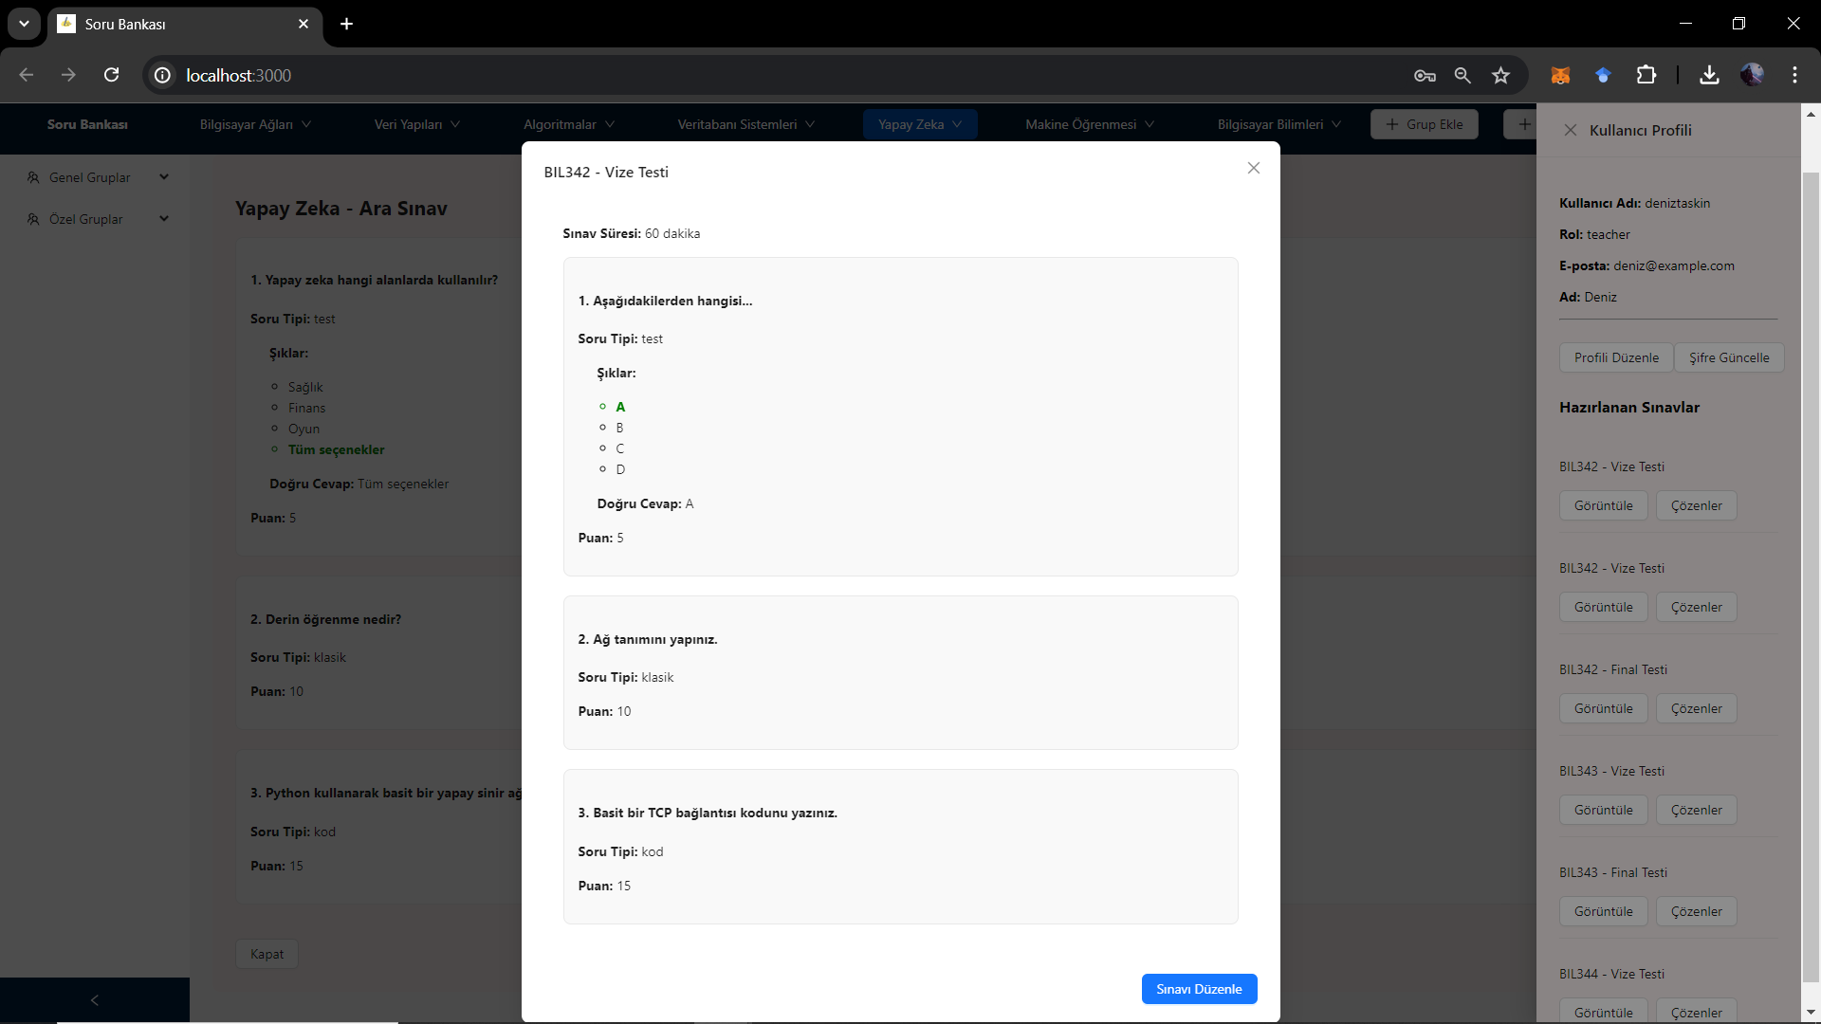
Öğretmen İçin Hazırlanan Sınav Ekranı

Slide 13
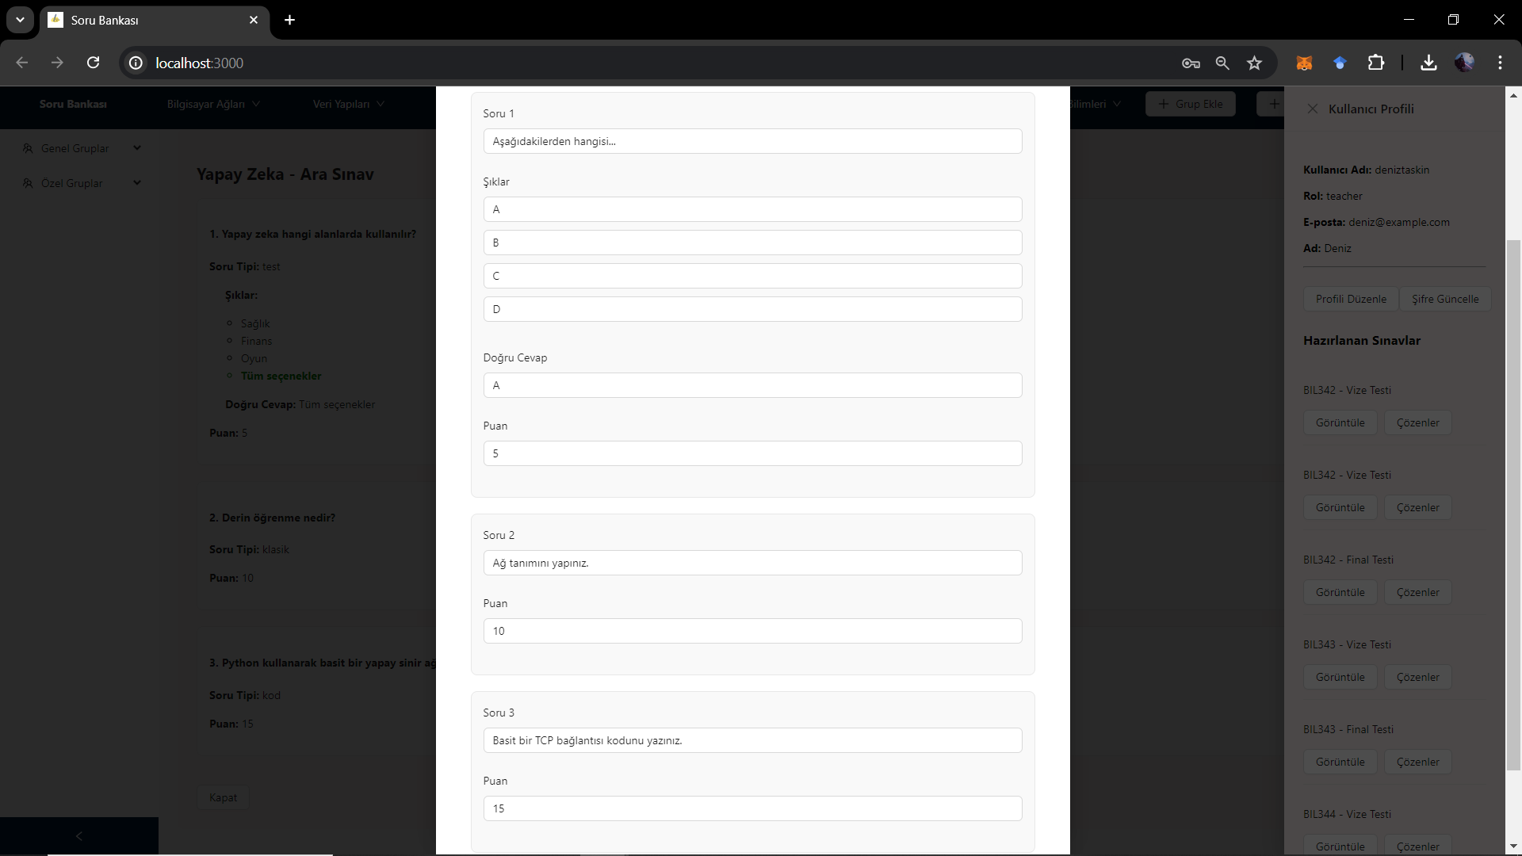
Sınav Düzenleme Ekranı

Slide 14
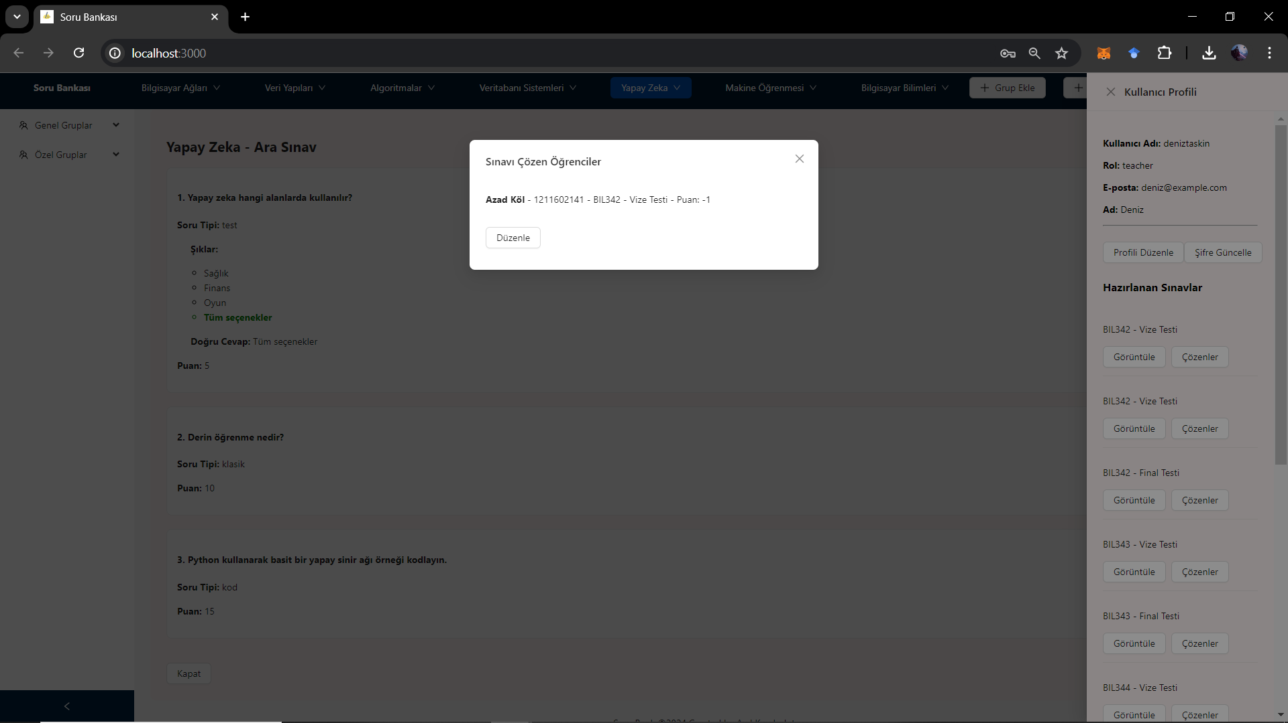
Öğretmen İçin Sınavı Çözenler Ekranı

Slide 15
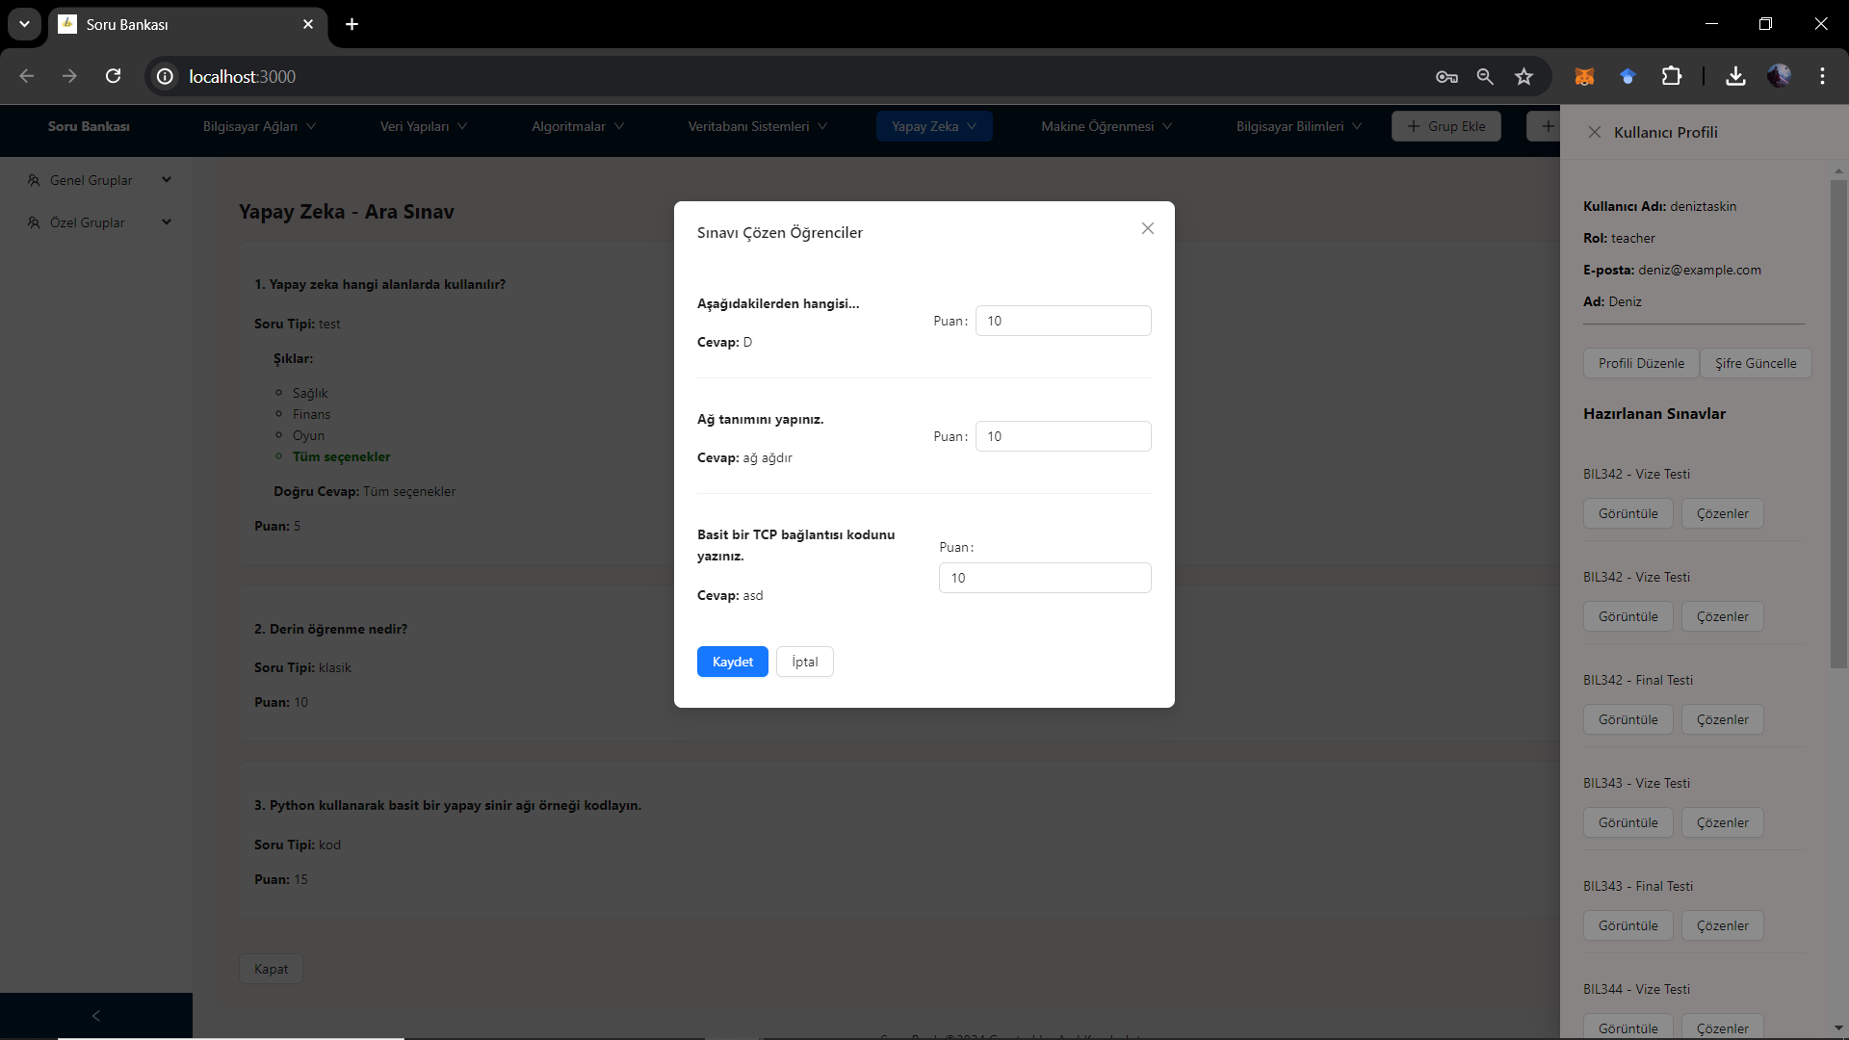
Öğretmen İçin Öğrenci Cevapları Ekranı

Slide 16

Teşekkürler

